Slide 1
Quản lý rạp phim HTT Cinema
THÀNH VIÊN | NHIỆM VỤ
1. Đinh Đạt Thông | Trưởng nhóm
2. Lê Long Thành | Phó nhóm
GVHD: Thầy TỐNG PHƯỚC QUAN

Slide 2
Nội dung
Giới thiệu thành viên
Giới thiệu đề tài
Demo đề tài
Khó khăn - Thuận lợi

Slide 3
Trưởng nhóm
Họ tên: Đinh Đạt Thông
Chịu trách nhiệm chính trong đề tài:
Thiết kế giao diện, thiết kế database, kiểm lỗi.
Các form, report thực hiện:
Tất cả form

Slide 4
Phó nhóm
Họ tên: Lê Long Thành
Chịu trách nhiệm chính trong đề tài:
Thiết kế giao diện, thiết kế database, viết báo cáo, kiểm lỗi.
Các form, report thực hiện:
Tất cả form trừ Form lịch chiếu

Slide 5
Mục tiêu đề tài
Mục tiêu ứng dụng:
- Tiết kiệm thời gian quản lý lịch chiếu, phim, …
- Tăng hiệu quả công việc.
- Thống kê báo cáo tiện lợi.
- Giao diện phù hợp với xu hướng.

Slide 6
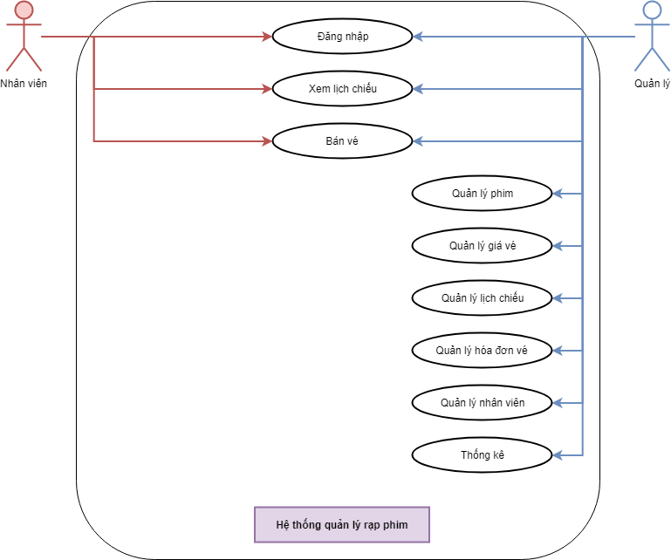
Sơ đồ Use Case

Slide 7
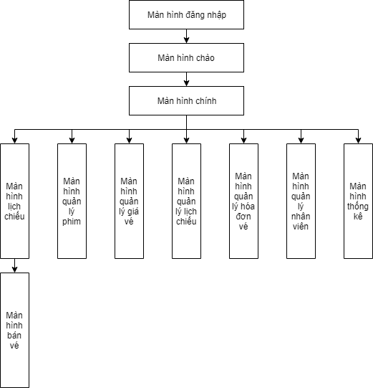
Tổ chức ứng dụng

Slide 8
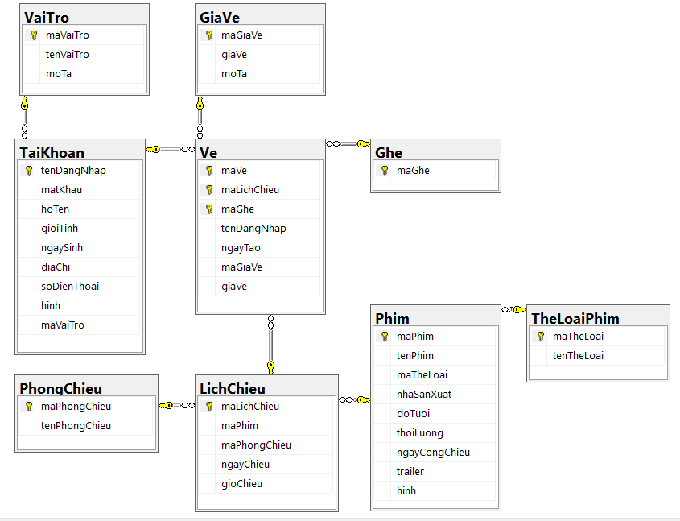
Sơ đồ quan hệ

Slide 9
Khó khăn – thuận lợi
Khó khăn
- Thời gian hạn chế
- Không có cơ hội tiếp xúc rạp chiếu phim để lấy thông tin
Thuận lợi
- Sự hỗ trợ, sự hướng dẫn từ giảng viên
- Có sự đóng góp giữa các thành viên

Slide 10
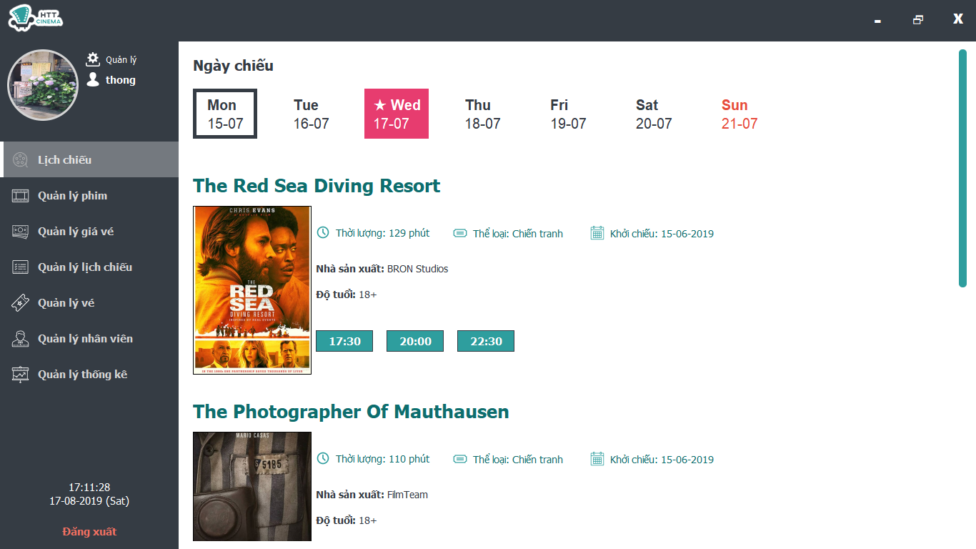
Demo ứng dụng

Slide 11
THANKS!
Does anyone have any questions?

